Slide 1
MESSE DU 7 SEPTEMBRE 2025
23° dimanche ordinaire – Année C

Slide 2
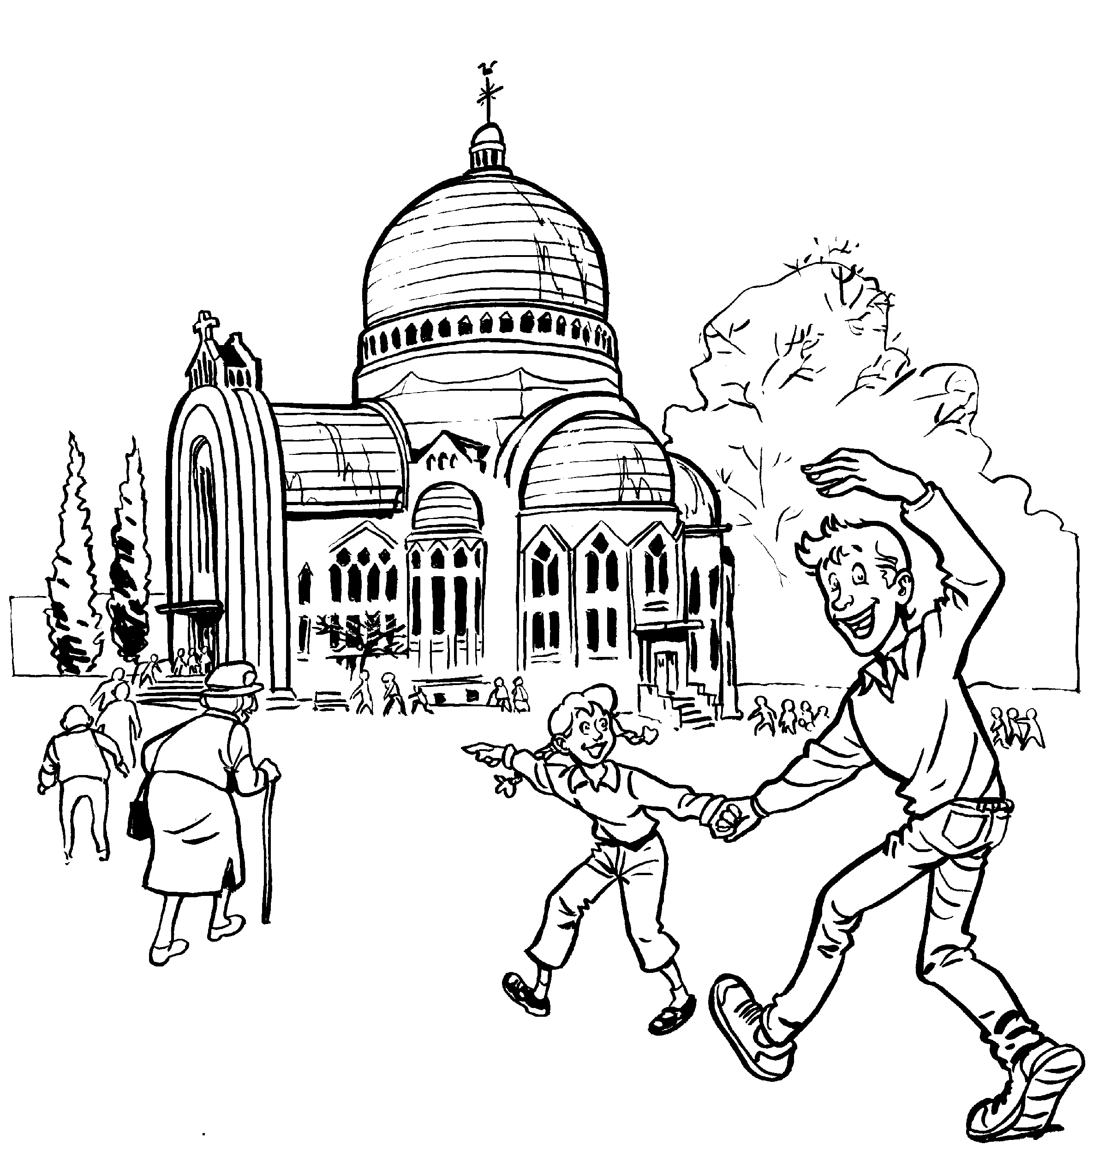
Bienvenue !

Slide 3
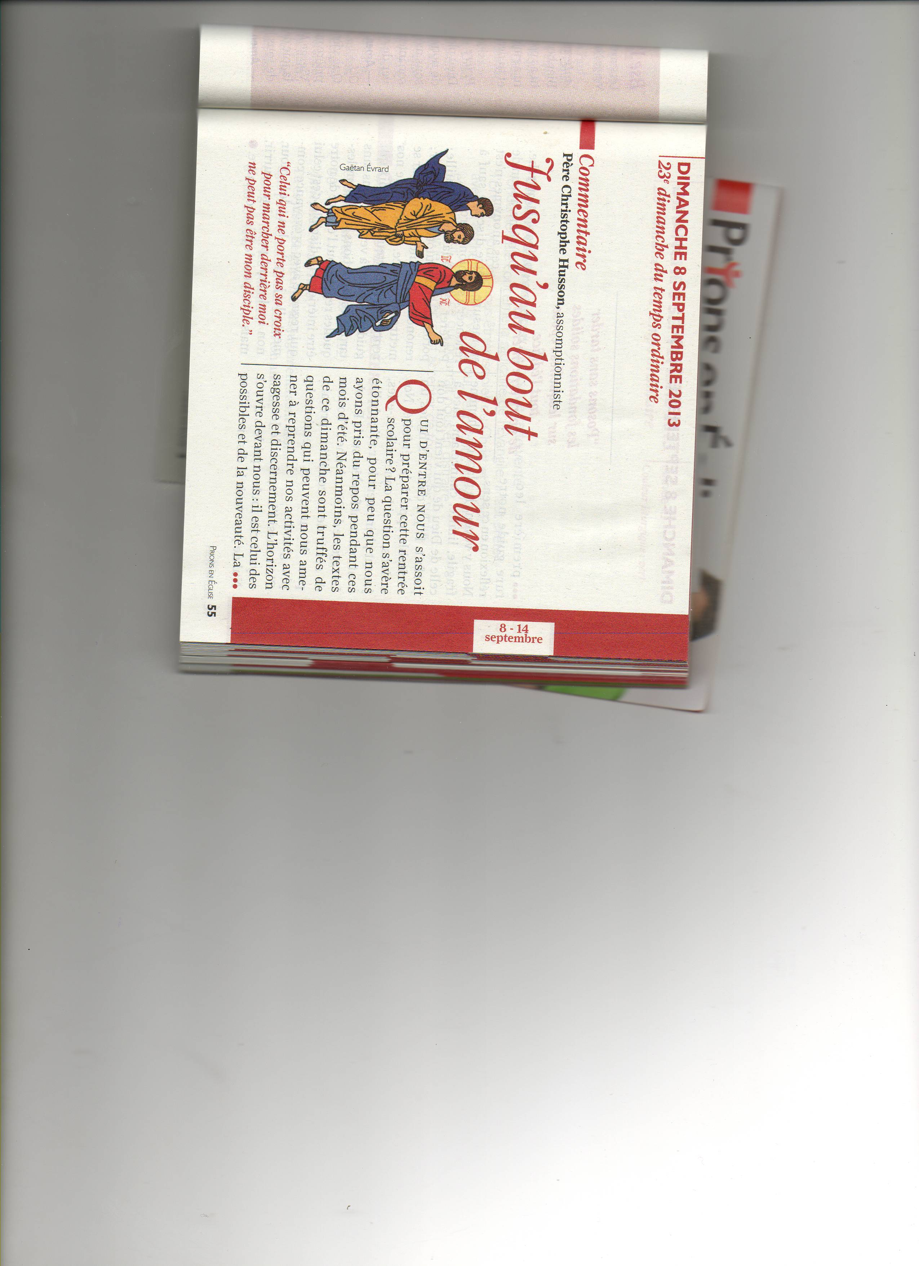
« Celui qui ne porte pas sa croix
pour marcher derrière moi
ne peut pas être mon disciple »

Slide 4
Chant d’entrée :
Allons à la rencontre du Seigneur,
Allons à sa rencontre,
Il nous appelle !
Allons à la rencontre du Seigneur,
Allons à sa rencontre,
Il nous attend !
1 - Notre Dieu
veut la joie de ses enfants,
Il nous aime comme un Père,
Notre Dieu
fait alliance avec la terre,
Dieu nous appelle,
Dieu nous attend.

Slide 5
Refrain :
Allons à la rencontre du Seigneur,
Allons à sa rencontre,
Il nous appelle !
Allons à la rencontre du Seigneur,
Allons à sa rencontre,
Il nous attend !
2 - Notre Dieu
veut la joie de ses enfants,
Il nous a donné son Fils.
En Jésus,
nous trouverons la vraie vie.
Il nous appelle, Il nous attend.

Slide 6
Refrain :
Allons à la rencontre du Seigneur,
Allons à sa rencontre,
Il nous appelle !
Allons à la rencontre du Seigneur,
Allons à sa rencontre,
Il nous attend !
3 – Notre Dieu
Veut la joie de ses enfants,
Il envoie son Esprit-Saint.
Pleins de force
nous prenons le chemin.
Le monde appelle,
le monde attend.

Slide 7
Refrain :
Allons à la rencontre
du Seigneur,
Allons à sa rencontre,
Il nous appelle !
Allons à la rencontre
du Seigneur,
Allons à sa rencontre,
Il nous attend !

Slide 9
OH ! SEIGNEUR ÉCOUTE-NOUS (Kyrie) G123
Refrain.
Oh ! Seigneur écoute-nous,
entends nos prières.
Oh ! Seigneur écoute-nous,
prends pitié de nous.
Couplet 1.
Pour notre faiblesse,
pour nos lâchetés,
Nos gestes qui blessent,
pour tous nos péchés.
Pour n’avoir pas su
être toujours bons,
Pour nous être tus,
Oh Seigneur Pardon

Slide 10
Refrain.
Oh ! Seigneur écoute-nous,
entends nos prières.
Oh ! Seigneur écoute-nous,
prends pitié de nous.
Couplet 2.
Pour notre insouciance,
pour notre tiédeur,
Notre indifférence
devant le malheur.
Pour nos jours sans joie,
nos jours d’abandon,
Passés loin de Toi,
Oh Seigneur Pardon.

Slide 12
LOUANGE ET GLOIRE A TON NOM.
Couplet 1.
Louange et gloire à ton Nom,
Alléluia, Alléluia,
Seigneur, Dieu de l’Univers,
Alléluia, Alléluia.
Refrain.
Gloire à Dieu, Gloire à Dieu,
au plus haut des cieux !
Gloire à Dieu, Gloire à Dieu,
au plus haut des cieux !

Slide 13
Couplet 2.
Venez, chantons notre Dieu,
Alléluia, Alléluia,
C’est lui notre Créateur,
Alléluia, Alléluia.
Refrain.
Gloire à Dieu, Gloire à Dieu,
au plus haut des cieux !
Gloire à Dieu, Gloire à Dieu,
au plus haut des cieux !

Slide 14
Couplet 3.
Je veux chanter pour mon Dieu,
Alléluia, Alléluia,
Tous les jours de ma vie,
Alléluia, Alléluia.
Refrain.
Gloire à Dieu, Gloire à Dieu,
au plus haut des cieux !
Gloire à Dieu, Gloire à Dieu,
au plus haut des cieux !

Slide 16
Psaume 89
D’ÂGE EN ÂGE, SEIGNEUR,
TU AS ÉTÉ NOTRE REFUGE.
1. Tu fais retourner l’homme à la poussière ;
tu as dit : « Retournez, fils d’Adam ! »
À tes yeux, mille ans sont comme hier,
c’est un jour qui s’en va,
une heure dans la nuit.
2. Tu les as balayés : ce n’est qu’un songe ;
dès le matin, c’est une herbe changeante :
elle fleurit le matin, elle change ;
le soir, elle est fanée, desséchée.

Slide 17
D’ÂGE EN ÂGE, SEIGNEUR,
TU AS ÉTÉ NOTRE REFUGE.
3. Apprends-nous la vraie mesure
de nos jours : que nos cœurs pénètrent la sagesse.
Reviens, Seigneur, pourquoi tarder ?
Ravise-toi par égard pour tes serviteurs.
4. Rassasie-nous de ton amour au matin,
que nous passions nos jours
dans la joie et les chants.
Que vienne sur nous
la douceur du Seigneur notre Dieu !
Consolide pour nous l’ouvrage de nos mains.

Slide 19
Alléluia
ALLÉLUIA,
MON CŒUR EST DANS LA JOIE !
ALLÉLUIA,
JE CHANTE POUR TOI.
ALLÉLUIA,
MON CŒUR EST DANS LA JOIE !
ALLÉLUIA,
JE CHANTE POUR TOI !
Vers toi, j’élève les mains,
Alléluia, Alléluia !
Pour toi, je frappe des mains,
Alléluia, Alléluia !

Slide 20
ALLÉLUIA,
MON CŒUR EST DANS LA JOIE !
ALLÉLUIA,
JE CHANTE POUR TOI.
ALLÉLUIA,
MON CŒUR EST DANS LA JOIE !
ALLÉLUIA,
JE CHANTE POUR TOI !

Slide 21
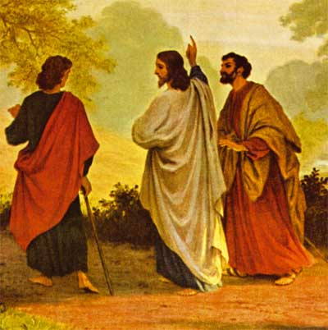

Slide 22
« Celui qui ne porte pas sa croix
pour marcher derrière moi
ne peut pas être mon disciple »

Slide 23
SYMBOLE DES APÔTRES (Credo)
Je crois en Dieu, le Père tout-puissant,
Créateur du ciel et de la terre.
Et en Jésus Christ, son fils unique,
notre Seigneur,
qui a été conçu du Saint-Esprit,
est né de la Vierge Marie,
a souffert sous Ponce Pilate,
a été crucifié, est mort et a été enseveli,
est descendu aux enfers,
le troisième jour est ressuscité des morts,
est monté aux cieux,
est assis à la droite de Dieu
le Père tout-puissant,
d’où il viendra juger les vivants et les morts.
Je crois en l’Esprit Saint,
à la sainte Église catholique,
à la communion des saints,
à la rémission des péchés,
à la résurrection de la chair,
à la vie éternelle.
Amen

Slide 25
Jésus, toi qui as promis
Jésus, toi qui as promis d'envoyer l'Esprit
À ceux qui te prient,
ô Dieu,
Pour porter au monde
ton feu,
Voici l'offrande
de nos vies.

Slide 27
Je viens vers toi les mains ouvertes
Refrain :
Je viens vers toi
les mains ouvertes
Avec ma faim t'offrir ma vie
Tu viens vers moi
les mains offertes
Avec ce pain m'offrir ta vie
1. Tu n'as cessé
d'être à l'écoute
Au long des jours,
au long des nuits
Le pain rompu pour cette route
Je l’attendais, et le voici.

Slide 28
Refrain :
Je viens vers toi
les mains ouvertes
Avec ma faim t'offrir ma vie
Tu viens vers moi
les mains offertes
Avec ce pain m'offrir ta vie
2. Tu m'as cherché
dans mes absences
Dans mes refus,
dans mes oublis
Tu m'as parlé dans le silence
Tu étais là comme un ami

Slide 29
Refrain :
Je viens vers toi
les mains ouvertes
Avec ma faim t'offrir ma vie
Tu viens vers moi
les mains offertes
Avec ce pain m'offrir ta vie
3. Je viens vers toi
le cœur paisible
Quand tout renaît,
quand tout fini
Avec mes désirs impossibles
Je viens vers toi
tel que je suis

Slide 30
Refrain :
Je viens vers toi
les mains ouvertes
Avec ma faim t'offrir ma vie
Tu viens vers moi
les mains offertes
Avec ce pain m'offrir ta vie
4. Viens me révéler
ton langage
À livre ouvert jusqu'à ma vie
Emmène-moi faire passage
De mes déserts jusqu'à ta vie

Slide 32
SAINT LE SEIGNEUR (AL 179)
Hosanna, hosanna, hosanna
Au plus haut des cieux !
Hosanna, hosanna, hosanna
Au plus haut des cieux !
Saint, saint, saint le Seigneur
Dieu de l’univers.
Le ciel et la terre
sont remplis de ta gloire.

Slide 33
Hosanna, hosanna, hosanna
Au plus haut des cieux !
Hosanna, hosanna, hosanna
Au plus haut des cieux !
Béni soit celui qui vient
au nom du Seigneur.
Hosanna, hosanna, hosanna
Au plus haut des cieux !
Hosanna, hosanna, hosanna
Au plus haut des cieux !

Slide 35
GLOIRE A TOI QUI ÉTAIS MORT
(Air écossais)
Gloire à Toi qui étais mort !
Gloire à Toi Jésus !
Gloire à Toi qui es vivant !
Gloire à Toi !
Gloire à Toi, ressuscité !
Viens revivre en nous
Aujourd’hui
et jusqu’au jour dernier !

Slide 37
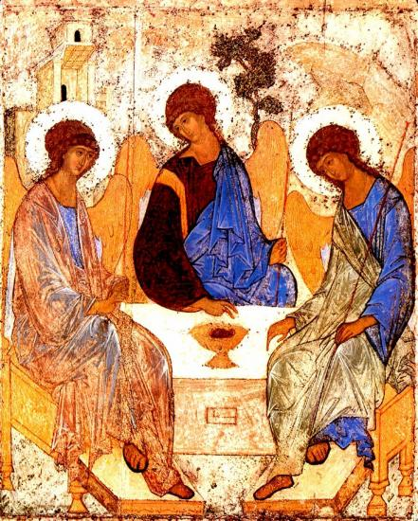

Slide 38
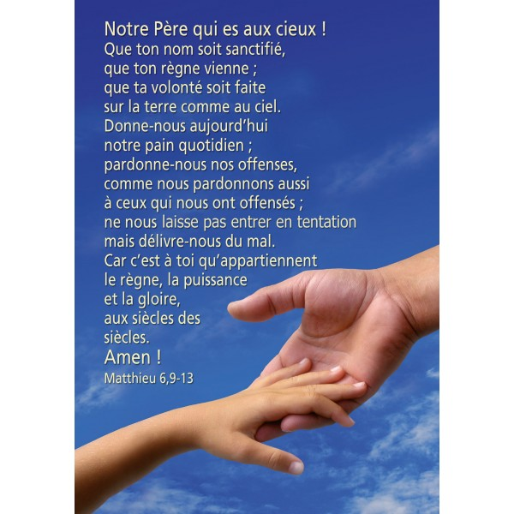
Notre Père qui es aux cieux,
que ton Nom soit sanctifié,
que ton règne vienne,
que ta volonté soit faite
sur la terre comme au ciel.
Donne-nous aujourd'hui notre pain de ce jour.
Pardonne-nous nos offenses,
comme nous pardonnons aussi
à ceux qui nous ont offensés.
Et ne nous laisse pas entrer en tentation,
mais délivre nous du mal.
Car c’est à toi qu’appartiennent,
le Règne,
la Puissance
et la Gloire
pour les siècles
des siècles.
Amen

Slide 39
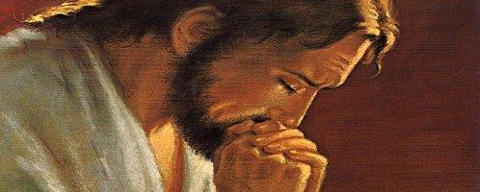

Slide 40
PRIÈRE POUR LA PAIX
Seigneur Jésus Christ, tu as dit à tes apôtres :
« Je vous laisse la paix, je vous donne ma paix » ,
ne regarde pas nos péchés
mais la foi de ton Église :
pour que ta volonté s’accomplisse,
donne-lui toujours cette paix,
et conduis-la vers l’unité parfaite,
Toi qui règnes pour les siècles des siècles.
Amen

Slide 42
AGNEAU DE DIEU
(Messe de la Saint-Jean)
Agneau de Dieu,
Toi qui enlèves
le péché du monde,
Prends pitié de nous.
Prends pitié de nous.
Agneau de Dieu,
Toi qui enlèves
le péché du monde,
Prends pitié de nous.
Prends pitié de nous.

Slide 43
Agneau de Dieu,
Toi qui enlèves
le péché du monde,
Donne-nous la Paix.
Donne-nous la Paix.

Slide 45
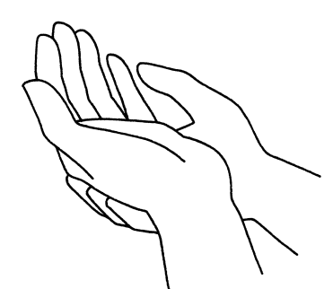
Seigneur Jésus,
donne-moi
la sagesse à l’heure des décisions
et le courage à l’heure d’emboiter mes pas dans les tiens.

Slide 46
Ouvrir les mains, cueillir la lumière
(Bourel/Cinelu/Studio SM)
REFRAIN
OUVRIR LES MAINS,
CUEILLIR LA LUMIÈRE
LA DONNER PLUS BELLE
A SON VOISIN
OUVRIR LES MAINS,
CUEILLIR LA LUMIÈRE
QU’ELLE S’ÉTENDE
UN PEU PLUS LOIN
1. L’étincelle ferme la blessure
Dans la Prière et le secret
Il n’y a que l’Amour qui dure
Et fait grandir la Paix

Slide 47
REFRAIN
OUVRIR LES MAINS,
CUEILLIR LA LUMIÈRE
LA DONNER PLUS BELLE
A SON VOISIN
OUVRIR LES MAINS,
CUEILLIR LA LUMIÈRE
QU’ELLE S’ÉTENDE
UN PEU PLUS LOIN
2. L’étincelle ouvrira la cage
A l’oiseau blanc qui sommeillait
L’Amour pourra tourner la page
Et Libérer la Paix
3. L’étincelle en quelques secondes
Devient un oiseau messager
L’Amour peut réchauffer le monde
Il suffit d’y penser

Slide 49
1. Quand je t'appelle
dans la détresse
Sensible à mon cri,
tu t'abaisses.
Ta droite douce
et forte me redresse,
Contre ton sein,
me tient sans cesse.

Slide 50
Lent :
Pour tes merveilles
Je veux chanter ton nom
Accélérer :
Proclamer combien
tu es bon.
De toi, et de toi seul
Seigneur, dépend mon sort.
Ô mon roi, mon Dieu, je t'adore.

Slide 51
2. À ta tendresse,
je m'abandonne
Car sûre est ta miséricorde
Qui comme toi, Seigneur, sauve et pardonne ?
Pas de salut que tu n'accordes.

Slide 52
Lent :
Pour tes merveilles
Je veux chanter ton nom
Accélérer :
Proclamer combien
tu es bon.
De toi, et de toi seul
Seigneur, dépend mon sort.
Ô mon roi, mon Dieu, je t'adore.

Slide 53
3. Je ne peux vivre
qu'en ta présence.
Que ne me soit
cachée ta face.
Ne déçois pas, Seigneur,
Mon espérance.
À tout jamais,
je rendrai grâce.

Slide 54
Lent :
Pour tes merveilles
Je veux chanter ton nom
Accélérer :
Proclamer combien
tu es bon.
De toi, et de toi seul
Seigneur, dépend mon sort.
Ô mon roi, mon Dieu, je t'adore.

Slide 55
Pour tes merveilles
Lent :
Pour tes merveilles
Je veux chanter ton nom
Accélérer :
Proclamer combien
tu es bon.
De toi, et de toi seul
Seigneur, dépend mon sort.
Ô mon roi, mon Dieu, je t'adore.

Slide 57
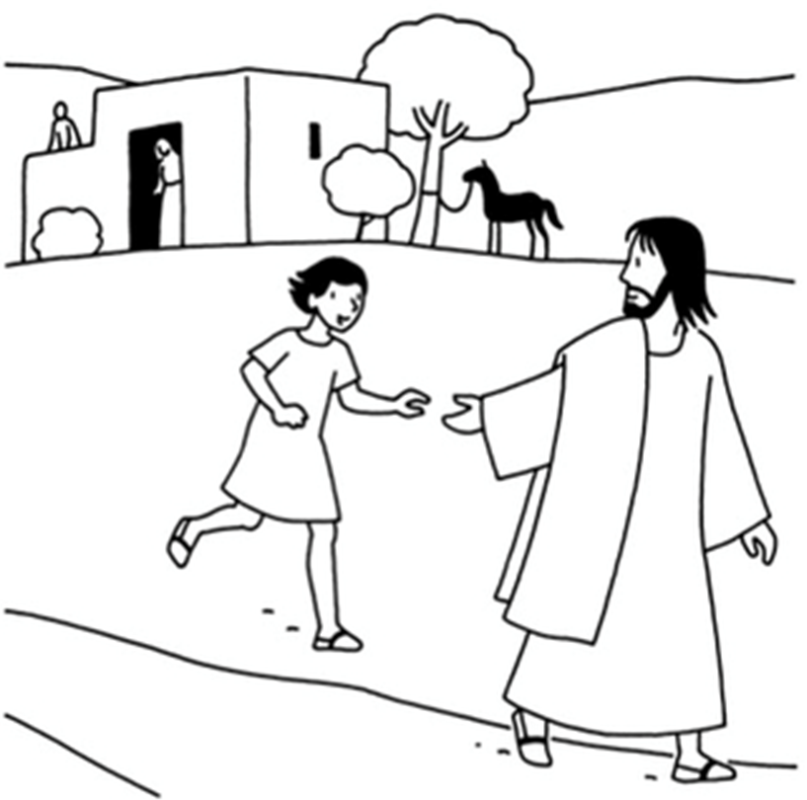
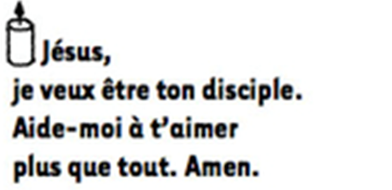
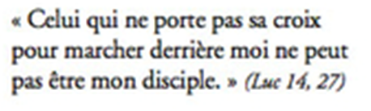

Slide 60
J'ai envie de chanter
(Odette Vercruysse)
1. Mais qu'est-ce qu'il y a
donc ce matin ?
Il flotte dans l'air
des milliers de refrains !
Mais qu'est-ce qu'il y a donc
dans mon cœur,
Qui me donne envie
de chanter mon bonheur ?
J'ai envie de chanter
car mon cœur est heureux !
J'ai envie de chanter mon Dieu
J'ai envie de te dire la joie
de mon cœur.
Et de chanter pour toi, Seigneur.

Slide 61
Le bonheur qui m'étreint
est si grand aujourd'hui !
J'ai envie de te dire merci.
Dans la clarté du jour,
tu m'as pris par la main
Et je chante
tout au long du chemin
2.
Tout mon bonheur, il vient de toi
Et c'est ton amour
qui est ma seule joie !
Seigneur, laisse-moi te chanter
Car c'est en chantant
que j'aime à te prier.

Slide 62
Garde toujours mon cœur
libre comme un oiseau
Et limpide comme un filet d'eau.
Donne-moi ton amour
et laisse-moi chanter.
Pour dire à tous mes frères d'aimer.
Car tous nos cœurs humains
ne sont qu'une étincelle
du feu de l'amour éternel.
Et quand viendra la mort nous chanterons encore !
Notre joie éclatera en plein ciel.
Notre joie éclatera en plein ciel !

Slide 63
BON DIMANCHE À TOUS !
Les paroles des chants sont disponibles
une semaine avant la messe sur notre site internet :
www.chorale-saint-vincent.be

